Slide 1

Kvantově odolná P2P komunikační aplikace
Richard Stupka, Dušan Sýkora, Vojtěch Svoboda a Martin Dundálek

Slide 2
OBSAH
Popis projektu
Cíle projektu
Klíčové funkce
Architektura
Bezpečnostní model
Implementace
Datové toky a komunikace
Popis a ukázka samotné aplikace

Slide 3
Popis projektu
Point-to-point aplikace umožňující navazovat spojení a provádět tři základní kryptografické operace:
Výměna tajného klíče - prostřednictvím postkvantových algoritmů založených na veřejném klíči.
Důvěrný přenos dat - šifrovaný pomocí symetrických algoritmů.
Podepisování dat - s využitím postkvantových podpisových algoritmů.

Slide 4
Cíle projektu
Funkční P2P síť – přímá komunikace mezi uživateli bez centrálního serveru
Postkvantová kryptografie – výměna klíčů a digitální podpisy
Důvěrná komunikace – šifrování pomocí symetrických algoritmů
Uživatelské rozhraní – výběr algoritmů a správa komunikace
Bezpečné logování – záznam kryptografických operací s ochranou dat
Ukládání klíčů a logů – bezpečné lokální úložiště
Testování a optimalizace

Slide 5
Klíčové funkce
Post-kvantové mechanismy výměny klíčů
ML-KEM, HQC, FrodoKEM
Post-kvantové digitální podpisy
ML-DSA, SPHINCS+
Bezpečné symetrické šifrování
AES-256-GCM, ChaCha20-Poly1305
Automatické objevování peerů v lokálních sítích
Bezpečné logování s šifrovanými audit logy
Multiplatformní podpora
Windows, macOS, Linux

Slide 6
Přehled architektury
Vrstvená struktura:
Síťová vrstva - P2P spojení a objevování uzlů
Kryptografická vrstva - Post-kvantové a symetrické algoritmy
Aplikační vrstva - Messaging a bezpečnostní logika
Uživatelské rozhraní - Interaktivní GUI
Komponenty:
P2PNode - Zajišťuje přímá P2P spojení
KeyStorage - Bezpečné ukládání klíčů
SecureMessaging - Koordinuje šifrovanou komunikaci

Slide 7
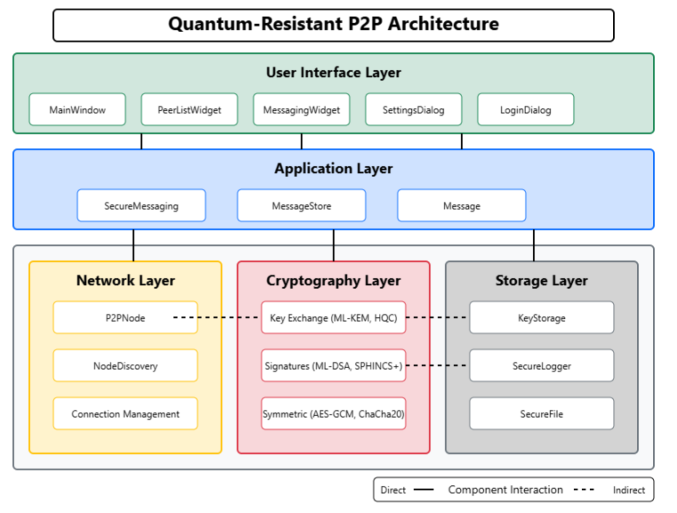
Přehled architektury
Vrstvená struktura:
Síťová vrstva
Kryptografická vrstva
Aplikační vrstva
Uživatelské rozhraní
Komponenty:
P2PNode - P2P spojení
KeyStorage - Bezpečné ukládání klíčů
SecureMessaging – Koordinace komunikace

Slide 8
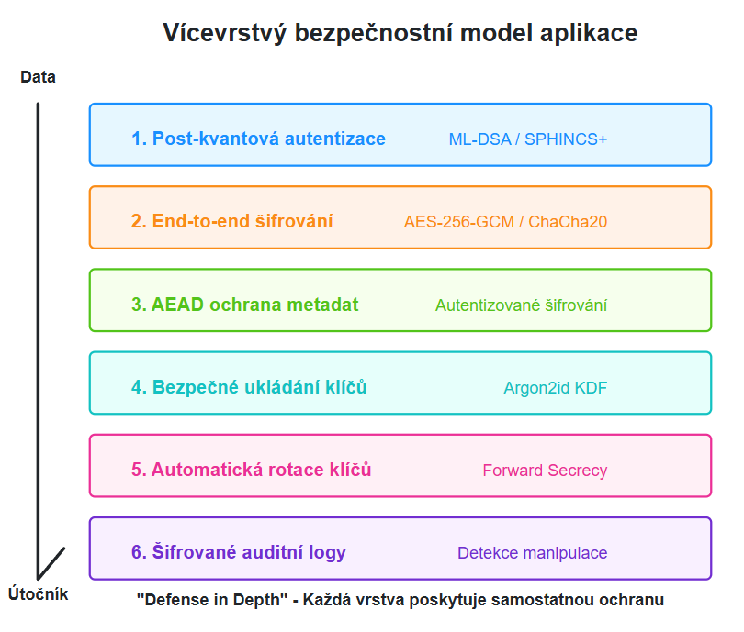
Bezpečnostní model
Několikavrstvá bezpečnost:
Autentizace zpráv
End-to-end šifrování
AEAD pro ochranu metadat
Šifrované ukládání klíčů (Argon2id)
Forward Secrecy díky rotaci klíčů
Šifrované auditní logy

Slide 9
Implementační detaily
Programovací jazyk: Python 3.8+
Ukládaní dat
Šifrované klíče pomocí Argon2id KDF
Autentizované šifrování všech souborů
Knihovny
Open Quantum Safe (OQS) - implementace post-kvantových algoritmů
PyQt5 - uživatelské rozhraní
Cryptography - klasické šifrovací operace
AsyncIO – asynchronní komunikace

Slide 10
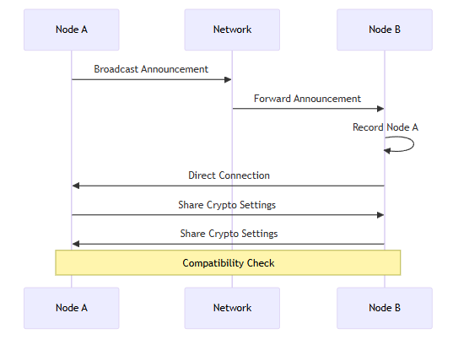
Datové toky a komunikace
Proces objevování peerů:
Broadcastové oznámení přes UDP
Přímé ověření dostupnosti uzlů
Automatické přidání do seznamu peerů

Slide 11
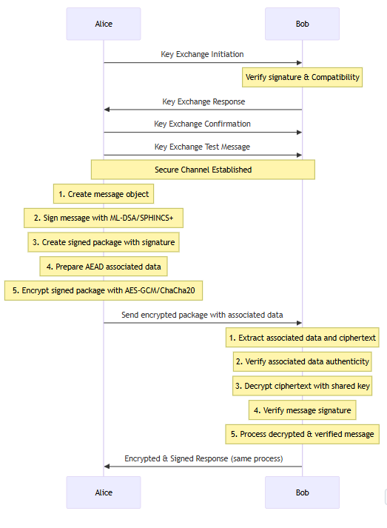
Datové toky a komunikace
Bezpečná výměna zpráv
Post-kvantová výměna klíčů
Symetrické šifrování obsahu zpráv
Podpis zpráv pro autentizaci
Přenos s autentizovanými metadaty

Slide 12
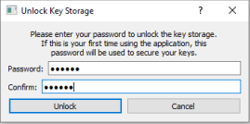
Prvotní spuštění a přihlášení
Uživatel je vyzván ke zvolení hesla které slouží pro šifrování záznamů které program ukládá
Při dalších spuštěních se stejné heslo používá k jejich dešifrování

Slide 13
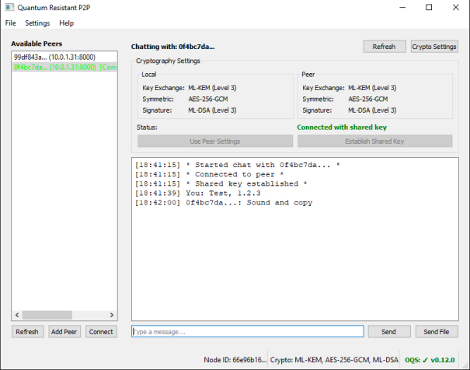
Hlavní okno aplikace
Seznam dostupných peerů vlevo
Okno pro zprávy vpravo
Informace o kryptografických nastaveních

Slide 14
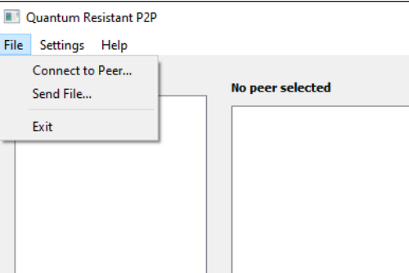
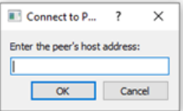
Navázání spojení s peerem
Automatické objevení peerů v síti
Alternativně: ruční přidání peera pomocí IP adresy (Connect to Peer)

Slide 15
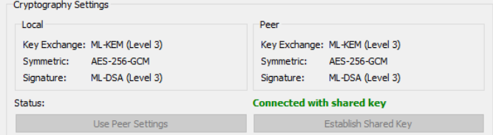
Nastavení kryptografických algoritmů
Use Peer Settings - Synchronizuje kryptografické algoritmy s druhým zařízením
Establish Shared Key - Provede výměnu klíčů podle aktuálního nastavení

Slide 16
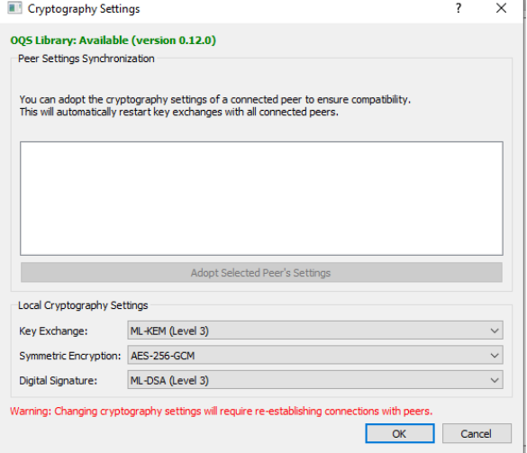
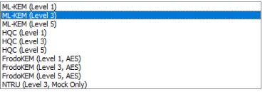

Cryptography Settings
Zde senastavují algoritmy
Výměnu klíčů
Symetrické šifrování
Digitalní podpis.

Slide 17
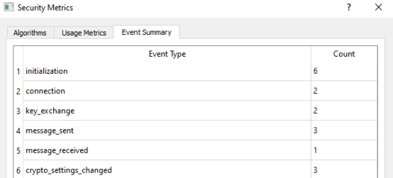
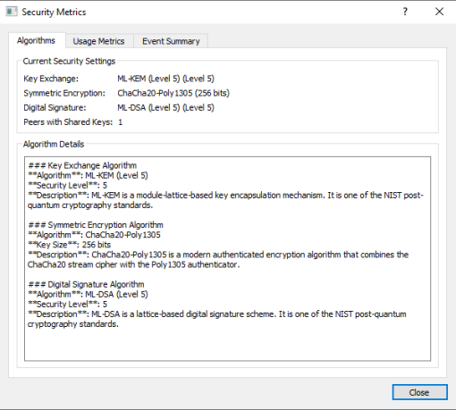
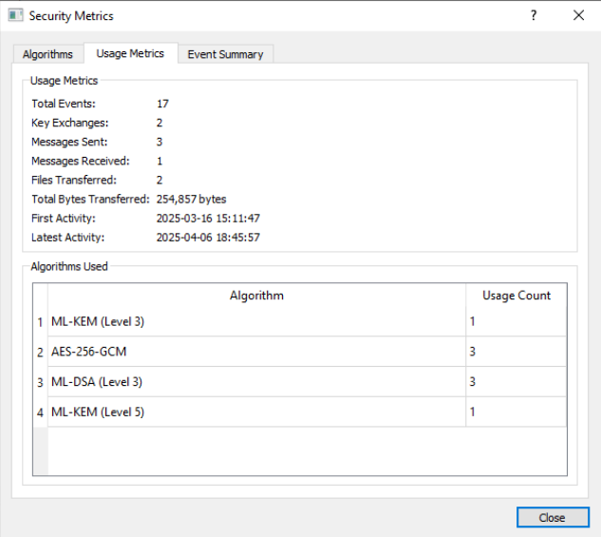
Security Metrics
Algorithms
popis použitých algoritmu
Event Summary
Usage Metrics
eviduje aktivitu v aplikaci

Slide 18
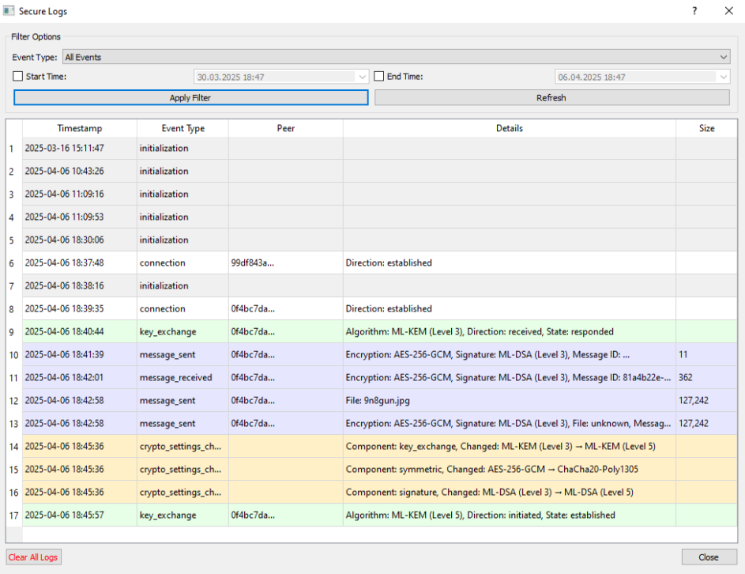
Logy
Zobrazují typy zpráv
Které byly odeslány
Kdy byly odeslány
Kterým počítačem v konverzaci
Stručny popis

Slide 19
Testování
Dva základní přístupy k testování:
1. Manuální testování UI a funkčnosti
Testování uživatelského rozhraní
Ověření spojení mezi stanicemi
Výměna klíčů a šifrovaná komunikace
Přenos souborů různých velikostí
2. Automatizované testování kombinací algoritmů
Testování všech kombinací algoritmů
Měření rychlosti výměny klíčů
Měření rychlosti přenosu souborů
Generování podrobných reportů

Slide 20
Proces testování
Vytvoření dvou testovacích uzlů (server a klient)
Testování všech 108 kombinací kryptografických algoritmů:
9 variant výměny klíčů × 2 symetrické algoritmy × 6 algoritmů podpisu
Pro každou kombinaci testuje:
Navázání spojení mezi uzly
Výměnu klíčů a její rychlost
Základní zasílání zpráv
Přenos souborů různých velikostí (10 KB, 100 KB, 1 MB)
Měření výkonnostních metrik:
Doba výměny klíčů
Rychlost přenosu souborů (KB/s)

Slide 21
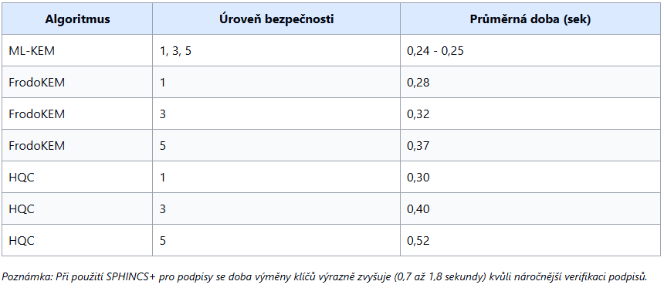
Výsledky testování

Slide 22
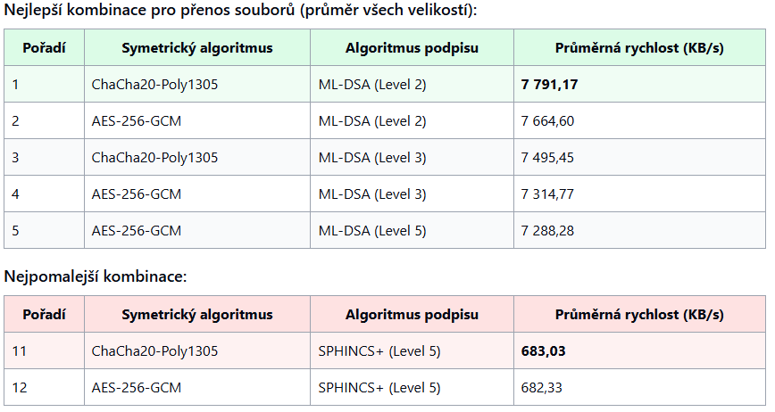
Výsledky testování

Slide 23
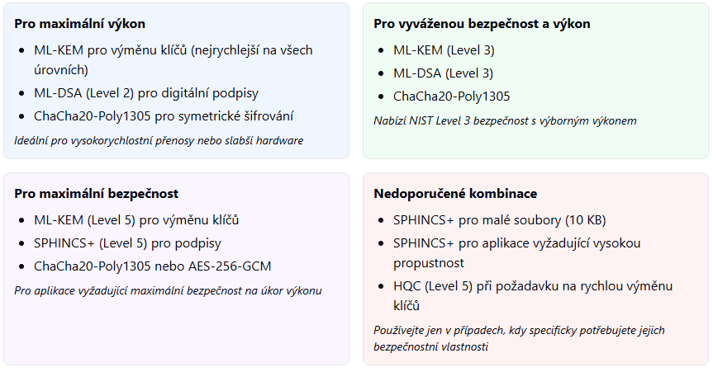
Doporučení na základě testování

Slide 24
Ukazka Aplikace

Slide 25
Děkujeme za pozoronost

Slide 26
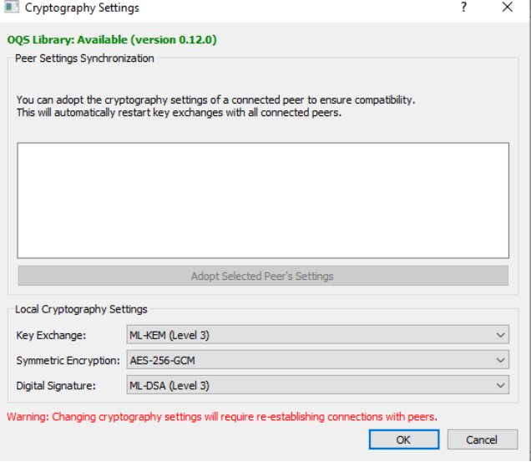
1. Změna kryptografických nastavení
Tlačítko Crypto Settings
V případě změny používaných algoritmů je možné automaticky aplikovat stejné nastavení zvolením daného počítače v nabídce a stisknutím tlačítka Adopt Selected Peer’s Settings.

Slide 27
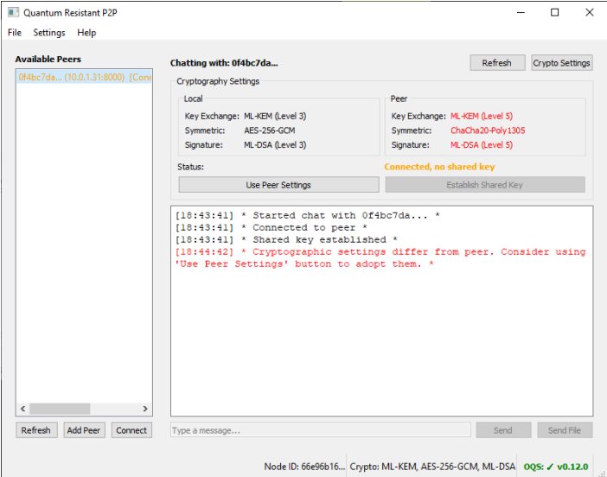
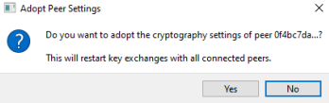
3. Kryptografické nastavení stanic se liší
Změna kryptografického nastavení = komunikace přerušena
K sjednoceni nastavení pomocí tlačítka Establish Shared Key

